Slide 1

Primer avance del reto dardos y cerbatanas
Angela Michelly Perdomo
Rafael Blanco Pedraza
Paula Juliana Niño
Título Presentación

Slide 2
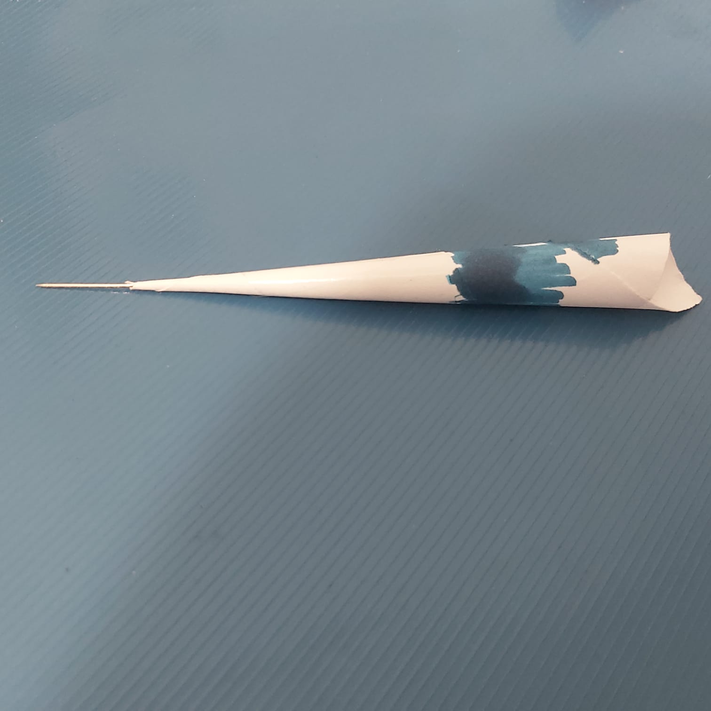
Elaboración de los dardos de papel
Se armaron dardos de papel de color blanco que después se pintaron con un marcador azul. Esto con el objetivo de que sea visible a los lentes de una cámara y así poder analizar su trayectoria en el software tracker.
En la punta de cada dardo se le adhirió un alfiler punta fina para simular la forma de un dardo real.

Slide 3
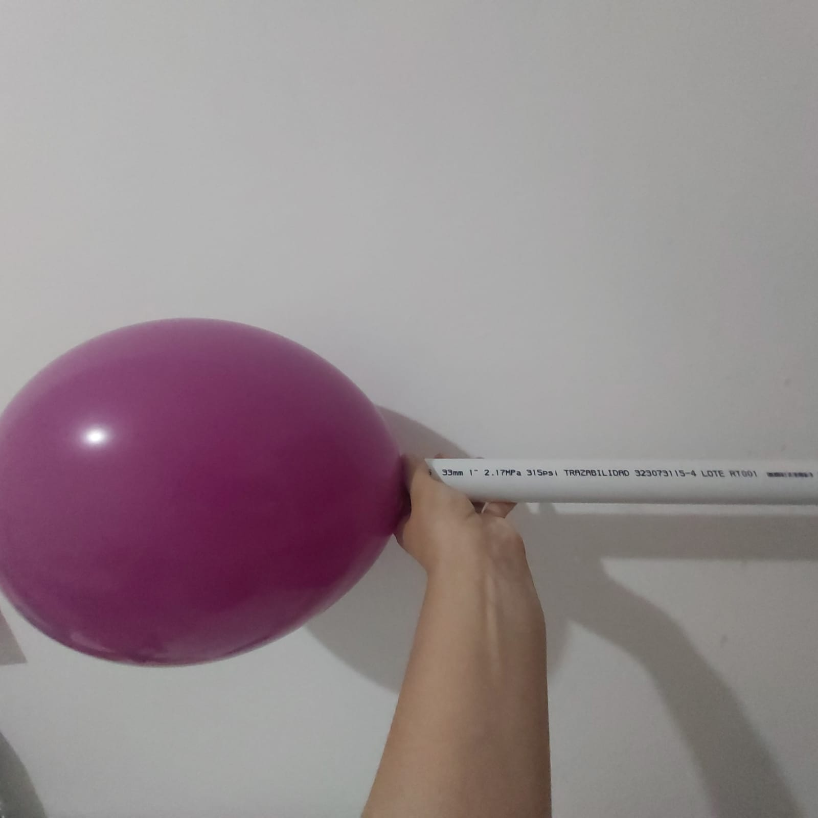
Montaje experimental
En un comienzo, se planteó expulsar los dardos usando globos de cumpleaños. La idea era inflarlas de aire hasta obtener un tamaño estándar y proceder a conectarla con el tubo de pvc.
Este diseño no pudo realizarse debido a que no contábamos con la instrumentación adecuada para medir la presión del aire dentro del globo y de esta forma encontrar una relación con la velocidad a que es expulsada el aire del mismo.

Slide 4
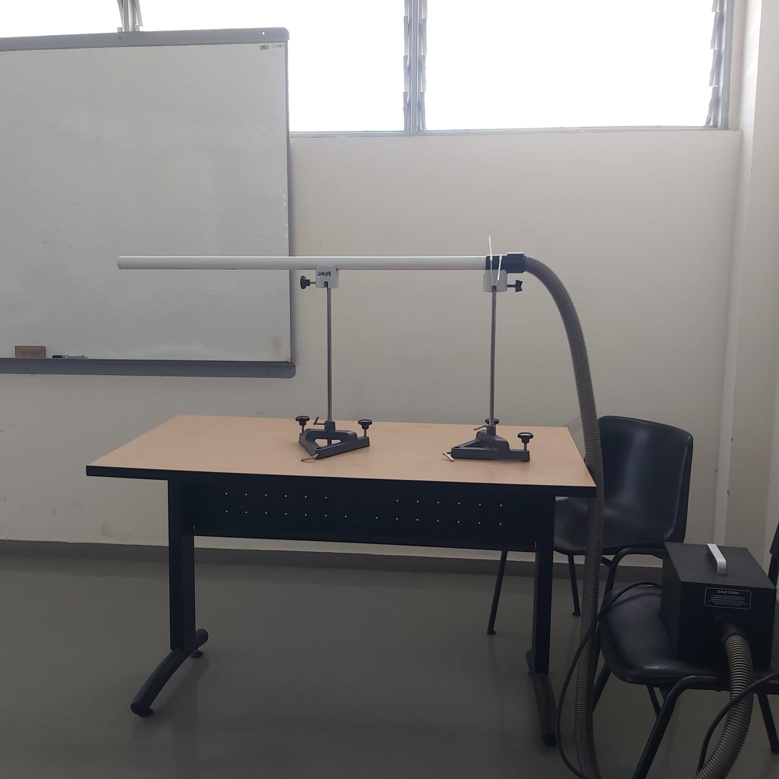
Montaje experimental
Para facilitar los cálculos de la velocidad con la que es expulsada el dardo, se utilizó una bomba de aire en la que se podía graduar esta velocidad. Se procedió a conectarla con el tubo de pvc que estaba fijo en unas barras de metal.

Slide 5
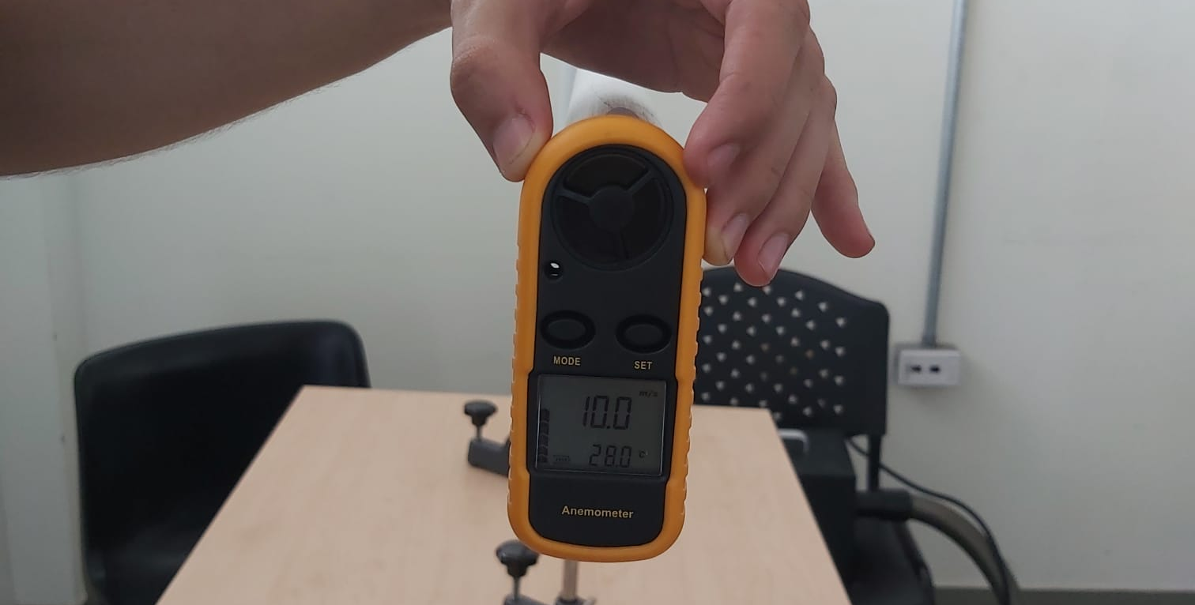
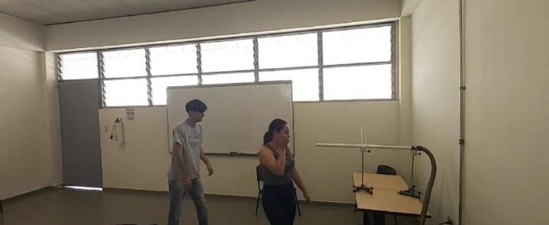
Montaje experimental
Después de que el montaje estuviera listo se puso la bomba de aire a una velocidad de 10m/s y se grabó la trayectoria de la cerbatana.
En este proceso la intención era encontrar un buen ángulo de grabación y un montaje experimental adecuado que simule el lanzamiento de un dardo con una cerbatana.

Slide 6
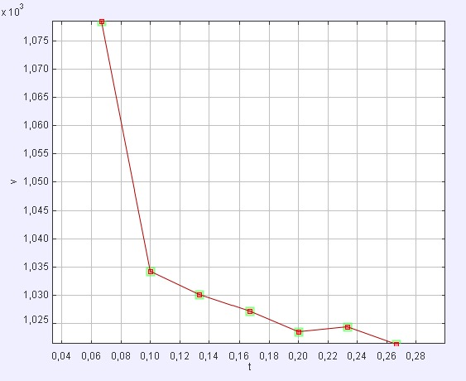
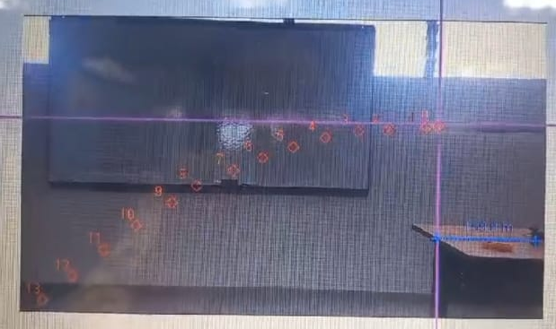
Análisis del video en tracker
Al tener el video del dardo en movimiento se procedió a analizar su trayectoria en el software libre tracker del cual obtuvimos la distancia alcanzada por el dardo y la velocidad del mismo en cada tramo de la trayectoria.

Slide 7


